Slide 1
Куратор - Туренко Елена Валерьевна, директор МБОУ «СШ № 31 с углубленным изучением предметов художественно-эстетического профиля» Директор Нургалеева Айгуль Расимовна
МБОУ «СШ №1 имени А.В.Войналовича»
Внутренние и внешние условия реализации проекта адресной методической помощи в школе низкими образовательными результатами обучающихся
Нижневартовск,
11.04.2024

Slide 2
Программа антирисковых мер

Slide 3
Высокая доля обучающихся с рисками учебной неуспешности
Обеспечение психолого - педагогической поддержки обучающихся с рисками учебной неуспешности через индивидуальные образовательные маршруты, дополнительное образование, внеурочную деятельность.
Разработка и реализация индивидуальных образовательных маршрутов по работе с обучающимися с трудностями в обучении.
Организация наставничества как инструмента поддержки обучающихся с трудностями в обучении.
Методическая подготовка, обучение педагогов для работы с обучающимися с рисками учебной неуспешности.
Психолого-педагогическая, этнокультурная, методическая подготовка учителей для работы с детьми – мигрантами.
Участие в организационно – методическом сопровождении внедрения опыта работы компетентностного центра инклюзивного образования «Инклюверсариум».
Разработка и реализация организационно-управленческой модели адаптации и социализации детей мигрантов в условиях общеобразовательной организации.
Организация условий для интеграции в образовательный процесс обучающихся с ОВЗ, низким качеством преодоления языковых и культурных барьеров.
Краткое описание мер

Slide 4
Внутренние условия реализации проекта адресной методической помощи в ШНОР
ИОМ
117 чел. / 19%
Дополнительные занятия
64 чел. / 10,4%
Диагностика и развитие навыков осмысленного чтения
111 чел. / 18%
Дополнительное образование
553 чел. / 89,9%
Ресурсные классы
118 чел. / 19,2%
Высокая доля обучающихся
с рисками учебной неуспешности

Slide 5
Внутренние условия реализации проекта адресной методической помощи в ШНОР
Модель поддержки профессионального роста педагогов
38 чел. /100%
Внутрикорпоратив-ная модель повышения квалификации
38 чел. /100%
Модель психолого – педагогического сопровождения обучающихся
615 чел. /100%
Наставничество
64 чел. / 10,4%
Диагностика профессиональных дефицитов
38 чел. /100%
Высокая доля обучающихся
с рисками учебной неуспешности

Slide 6
Внешние условия реализации проекта адресной методической помощи в ШНОР
Муниципальное сопровождение куратора
Сетевое взаимодействие
Нижневартовский государственный университет
БУ ХМАО-Югры «Нижневартовский многопрофильный реабилитационный центр для инвалидов»
Межшкольное взаимодействие
Нижневартовский социально-гуманитрный колледж
КОУ ХМАО-Югры
«Нижневартовская школа для обучающихся
с ОВЗ №2»
МБОУ
«СШ №31
с углубленным изучением
предметов ХЭП»

Slide 7
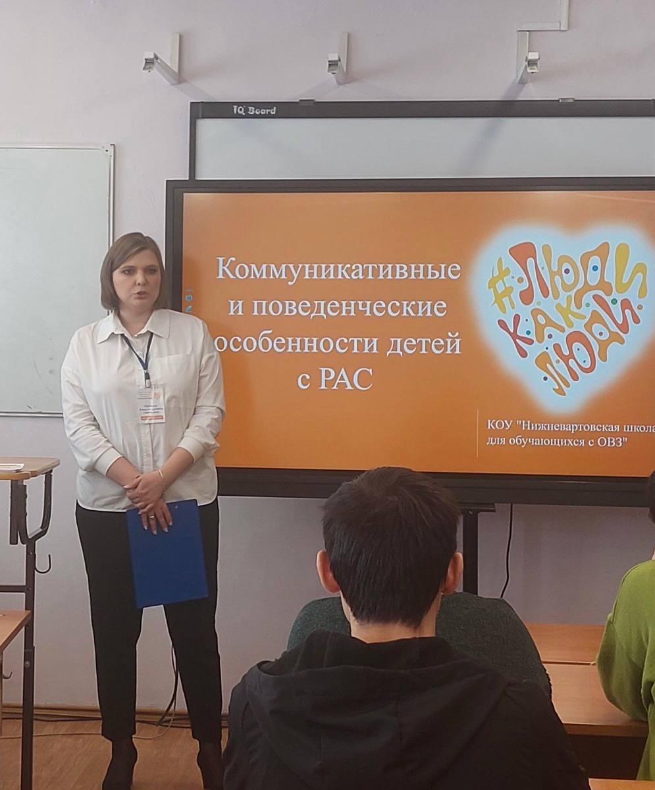
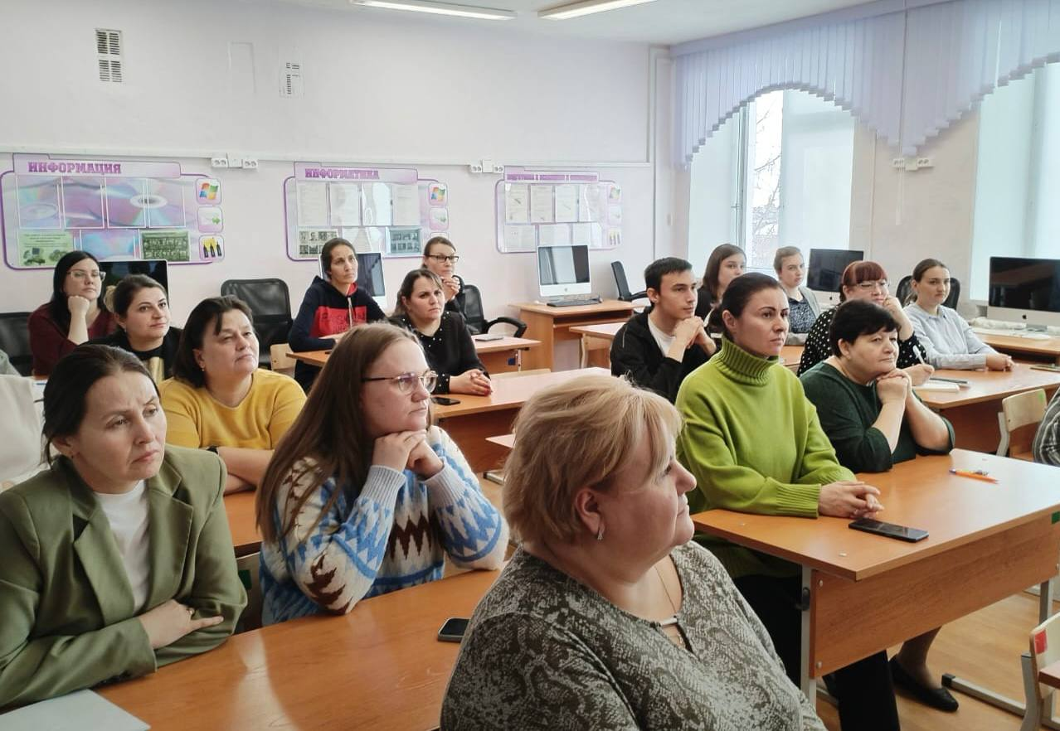
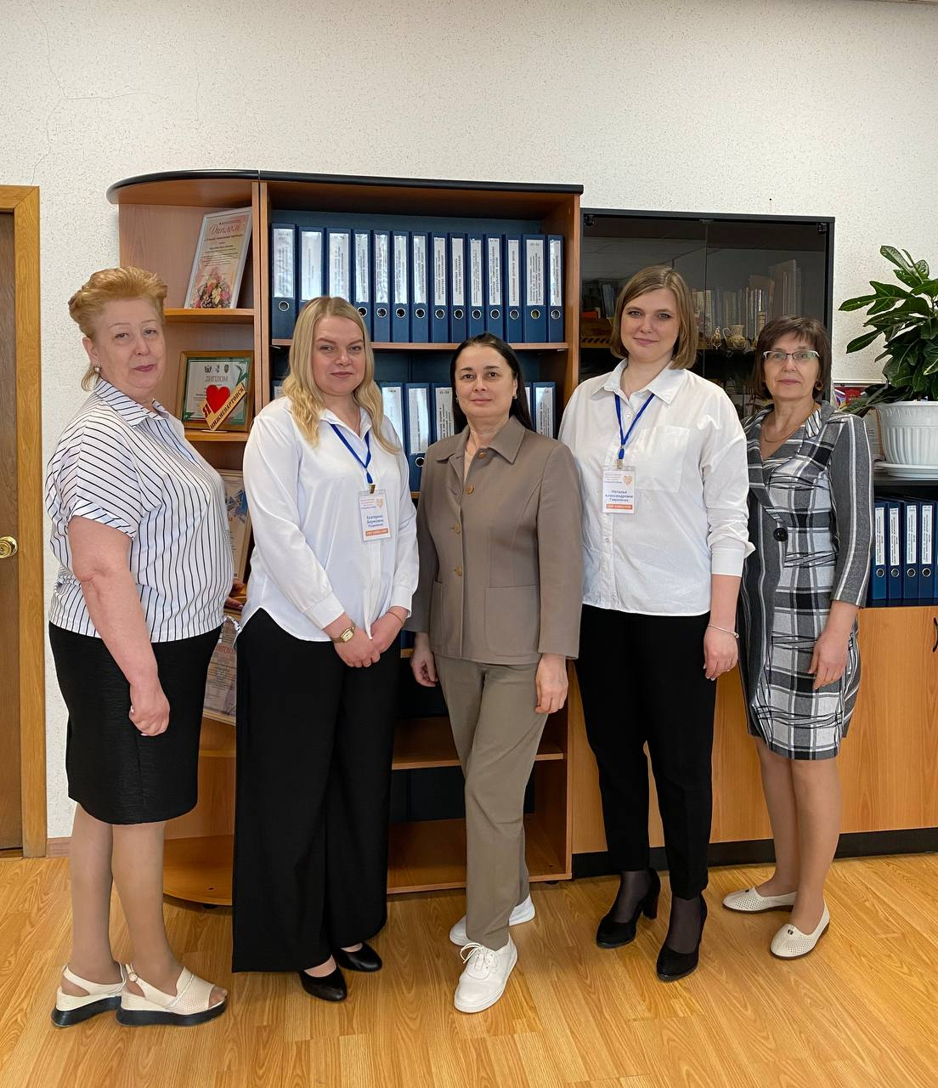
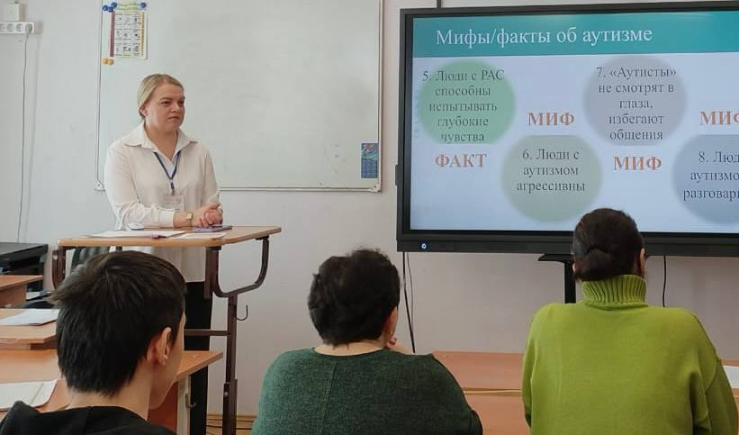
Итоговые советы и рекомендации
Межшкольное взаимодействие

Slide 8
Модели дистанционного обучения
Тема проекта «Преломление модели внутренней системы оценки качества образования в период дистанционного обучения».
Данный проект является описанием опыта работы школы по осуществлению контроля качества реализации в условиях дистанционного обучения. Суть проекта в рамках онлайн-образования заключается в выявлении эффективности организации процесса обучения, а также реального уровня знаний обучающихся и их соответствие требованиям образовательного стандарта.

Slide 9
Инновационная деятельность

Slide 10
Куратор - Туренко Елена Валерьевна, директор МБОУ «СШ № 31 с углубленным изучением предметов художественно-эстетического профиля» Директор Нургалеева Айгуль Расимовна
МБОУ «СШ №1 имени А.В.Войналовича»
Внутренние и внешние условия реализации проекта адресной методической помощи в школе низкими образовательными результатами обучающихся
Нижневартовск,
11.04.2024

